Slide 1



Slide 2

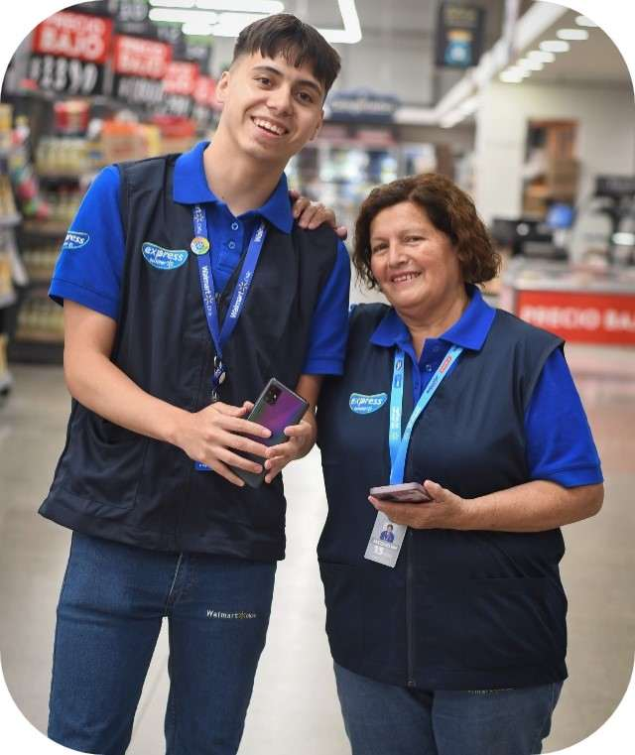
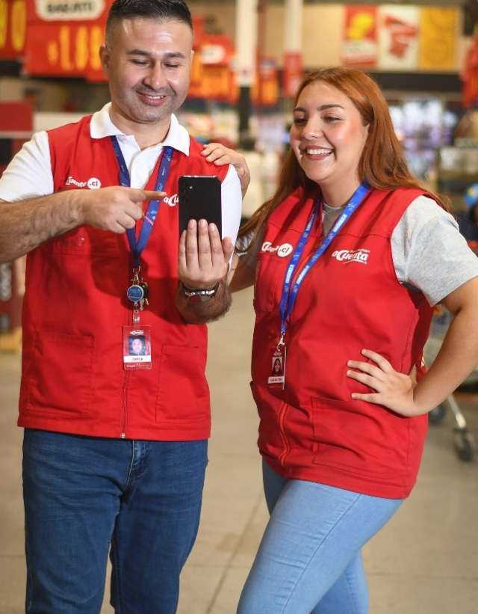

Proceso
Gestión de Uniformes

Slide 3


Gestión de Uniformes
Levantamiento del proceso y
principales oportunidades

Slide 4


Etapas del proceso
Objetivo
Etapa
Definir y validar el monto económico requerido para cubrir la adquisición de los
uniformes, asegurando que el gasto esté alineado con la planificación financiera de la
compañía.
Presupuesto
Formalizar la necesidad de adquisición de uniformes, detallando cantidades, tallas,
características técnicas y plazos, con el fin de establecer el proceso de compra de
manera ordenada, trazable y alienada a las políticas Walmart.
Solicitud
Asegurar el suministro de uniformes de calidad para todo el personal, optimizando
recursos.
Compra
Resguardar, organizar y controlar los uniformes adquiridos, asegurando condiciones
adecuadas de conservación, orden, distribución eficiente y planificada.
Almacenamiento
Entregar a cada colaborador su uniforme en forma oportuna y adecuada, cumpliendo
políticas internas y los acuerdos sindicales.
Entrega
Conciliar lo solicitado, lo comprado y lo entregado para cerrar el proceso de manera
controlada y transparente.
Cuadratura

Slide 5



Principales Dolores
1.Presupuesto
2. Solicitud
4.Almacenamiento
3. Compra
5. Entrega
6. Cuadratura
No existe registro de
Ficha de Service Now
Problemas en
Tiendas sin espacio.
No existe control de
No existe control del
inventario en tiendas.
desactualizada.
homologación de tallas,
No existe cuadratura
prendas entregadas
gasto en compras fuera
No tenemos
Formulario de solitud
en China tallas mas
de prendas compras vs
No existe control de
de campaña o reposición.
registrado el detalle de las
sin reglas o validaciones
pequeñas
recibidas.
que colaboradores
Desvió en el plan de +
Dolores
tallas de los
de negocio
Tiempo de compra de
Entrega parcializada
recibieron prendas.
800 Millones en el año.
colaboradores.
Formulario sin Picklist
10 meses con proveedor
de uniformes.
Presupuesto no
No se incluye el dato
(Texto Abierto) que
actual.
Recepción de
ajustado a la tienda.
de Rotación en la
impide categorizar o
Se realizan compras
uniformes por
proyección.
tabular las solicitudes.
directas en la tienda sin
proveedores o camiones
No se incluyen
Ficha técnica
OC.
Walmart
campañas en la
desactualizada
Pérdida de prendas en
proyección.
Formato de solicitudes
la tienda.
No se incluyen inputs
consolidado engorroso
de negocio en la
(Service Now)
proyección
Correcciones y
No existe historia de
controles manuales en las
control de Presupuesto vs
solicitudes de las tiendas.
gasto real de años
anteriores (tendencias,
desviaciones, etc.)
En todas las entrevistas realizadas a los equipos que participan en la gestión de uniformes,
identificamos un total de 25 dolores que se distribuyen en las 6 etapas del proceso.

Slide 6
Gestión de Uniformes
Flujos del proceso

Slide 7


Presupuesto (As-Is)
Descripción:
El proceso de presupuesto para la compra de uniformes tiene como finalidad planificar, estimar y
Dolores:
1.
No existe registro de inventario.
2.
No tenemos registrado el detalle de las tallas de colaboradores.
3.
No se incluye el dato de rotación en la proyección.
4.
No se incluyen campañas en la proyección.
5.
No se incluyen inputs de negocio en la proyección (Aperturas de Tiendas)
6.
No existe control de presupuesto vs gasto real de años anteriores
controlar los recursos financieros destinados a la adquisición de indumentaria laboral para los
colaboradores de la empresa, asegurando que dicha compra sea oportuna, eficiente y alineada con las
políticas internas,
No
Nota : Etapa en constante cambio no contamos con un flujo definido o definitivo.

Slide 8
Presupuesto (Hallazgos)
Descripción:
El proceso de presupuesto para la compra de uniformes tiene como finalidad planificar, estimar y
Dolores:
1.
No existe registro de inventario.
2.
No tenemos registrado el detalle de las tallas de colaboradores.
3.
No se incluye el dato de rotación en la proyección.
4.
No se incluyen campañas en la proyección.
5.
No se incluyen inputs de negocio en la proyección (Aperturas de Tiendas)
6.
No existe control de presupuesto vs gasto real de años anteriores
controlar los recursos financieros destinados a la adquisición de indumentaria laboral para los
colaboradores de la empresa, asegurando que dicha compra sea oportuna, eficiente y alineada con las
políticas internas,
No
Nota : Etapa en constante cambio no contamos con un flujo definido o definitivo.

Slide 9
Solicitud (As-Is)
Descripción:
Proceso debe asegurar la disponibilidad y entrega oportuna de uniformes adecuados para los
Dolores:
1.
Ficha de Service Now desactualizada (Tiendas/Productos).
2.
Formulario de solicitud sin reglas o validaciones de negocio.
3.
Formulario sin picklist (texto abierto) que impide categorizar o tabular solicitudes.
4.
Ficha técnica desactualizada (Prendas/Tallas)
5.
Formato de solicitudes consolidado engorroso (ServiceNow)
6.
Correcciones y controles manuales en las solicitudes de tiendas
colaboradores, de acuerdo con los estándares establecidos por la empresa y las necesidades de cada
área.
No
No

Slide 10
Solicitud (Hallazgos)
Descripción:
Proceso debe asegurar la disponibilidad y entrega oportuna de uniformes adecuados para los
Dolores:
1.
Ficha de Service Now desactualizada (Tiendas/Productos).
2.
Formulario de solicitud sin reglas o validaciones de negocio.
3.
Formulario sin picklist (texto abierto) que impide categorizar o tabular solicitudes.
4.
Ficha técnica desactualizada (Prendas/Tallas)
5.
Formato de solicitudes consolidado engorroso (ServiceNow)
6.
Correcciones y controles manuales en las solicitudes de tiendas
colaboradores, de acuerdo con los estándares establecidos por la empresa y las necesidades de cada
área.
No
No
1
2
3
4

Slide 11
Compra (As-Is)
Descripción:
Gestionar la adquisición eficiente y oportuna de uniformes, asegurando calidad, cumplimiento de plazos
Dolores:
1.
Problemas en homologación de tallas, en china las tallas suelen ser mas pequeñas.
2.
Tiempo de compra de 10 meses con proveedor actual.
3.
Se realizan compras directas en la tienda sin OC.
y optimización de recursos, conforme a las necesidades levantadas y al presupuesto aprobado

Slide 12
Compra (Hallazgos)
Descripción:
Gestionar la adquisición eficiente y oportuna de uniformes, asegurando calidad, cumplimiento de plazos
Dolores:
1.
Problemas en homologación de tallas, en china las tallas suelen ser mas pequeñas.
2.
Tiempo de compra de 10 meses con proveedor actual.
y optimización de recursos, conforme a las necesidades levantadas y al presupuesto aprobado
1
2

Slide 13
Almacenamiento (As-Is)
Descripción:
Una vez que el proveedor entrega los uniformes , se inicia la etapa de almacenamiento, cuyo propósito
Dolores:
1.
Recepción parcializada de uniformes
2.
Recepción de uniformes por proveedores o camiones Walmart
3.
No existe cuadratura de prendas. Compras vs recibidas.
4.
Tiendas sin espacio.
5.
Perdida de prendas en la tienda
principal es resguardar adecuadamente las prendas recibidas hasta su distribución, garantizando
condiciones optimas de conservación, orden y control.

Slide 14
Almacenamiento (Hallazgos)
Descripción:
Una vez que el proveedor entrega los uniformes , se inicia la etapa de almacenamiento, cuyo propósito
Dolores:
1.
Recepción parcializada de uniformes
2.
Recepción de uniformes por proveedores o camiones Walmart
3.
No existe cuadratura de prendas. Compras vs recibidas.
4.
Tiendas sin espacio.
5.
Perdida de prendas en la tienda
principal es resguardar adecuadamente las prendas recibidas hasta su distribución, garantizando
condiciones optimas de conservación, orden y control.
4
3
1
2

Slide 15
Entrega (As-Is)
Descripción:
Proceso debe asegurar la disponibilidad y entrega oportuna de uniformes adecuados para los
Dolores:
1.
No existe control de prendas entregadas.
2.
No existe control de que colaboradores reciben su uniforme o prendas.
3.
Acta de entrega en papel y no estandarizada
4.
Respaldos en físico en la tienda de actas firmadas.
colaboradores, este proceso debe ser ordenado, transparente y trazable, asegurando que cada
colaborador reciba la prenda adecuada en cantidad, talla y condiciones optimas.
¿conforme?

Slide 16
Entrega (Hallazgos)
Descripción:
Proceso debe asegurar la disponibilidad y entrega oportuna de uniformes adecuados para los
Dolores:
1.
No existe control de prendas entregadas.
2.
No existe control de que colaboradores reciben su uniforme o prendas.
3.
Acta de entrega en papel y no estandarizada
4.
Respaldos en físico en la tienda de actas firmadas.
colaboradores, este proceso debe ser ordenado, transparente y trazable, asegurando que cada
colaborador reciba la prenda adecuada en cantidad, talla y condiciones optimas.
¿conforme?

Slide 17
Cuadratura
Descripción:
Proceso corresponde a la verificación y conciliación final entre lo
solicitado, lo recibido, lo facturado y lo entregado, con el objetivo de
validar que el proceso de compra se haya ejecutado correctamente
en términos de cantidad, calidad , valor y trazabilidad
Dolores:
-
No existe control del gasto en compras fuera de campaña o
reposición.
-
Desvio en el plan de +800 millones al año.
-
Presupuesto no ajustado a cada una de las tiendas.
Este proceso aun no se encuentra implementado.

Slide 18
Gestión de Uniformes
Propuesta

Slide 19
Alcance
La cobertura de este proyecto se limita exclusivamente al módulo HCM de SAP ERP y SAP SuccessFactors. El enfoque estará centrado en
resolver los puntos de dolor identificados en la fase de Entrega y Control de Tallas de los colaboradores.
Los desarrollos contemplados permitirán optimizar los procesos de cuadratura y solicitud relacionados con el control de tallas y la entrega
de uniformes. Esto incluye la mejora en la gestión mediante la incorporación de categorías de uniformes y tipos de solicitud, facilitando así
una administración más eficiente y precisa.
Requerimientos
SAP ERP (HCM)
SAP Successfactors
Esta alternativa considera la creación de un proceso a medida en SAP HCM para el
registro de la información de los uniformes de los locales, y en particular de los
uniformes asignados a los colaboradores de dichos locales. Los puntos que se
requerirían implementar serían los siguientes:
Esta alternativa contempla la construcción de una solución a medida, mediante
objetos MDF (Customizado) en la instancia de SAP SuccessFactors Employee
Central. Se propone configurar flujos de aprobación los cuales permitirán
conocer el status de la solicitud de uniformes, tanto a nivel administrativo como a
nivel de autoservicio, sin perder trazabilidad. Esto permitirá contar con un flujo
continuo entre el ingreso de la solicitud y la posterior entrega al colaborador.
Creación de tabla maestra de uniformes, indicando entre otros atributos tipo
de prenda de uniforme, talla, sexo, etc.
Creación de tabla maestra de solicitudes de uniforme por local, indicando
cantidad de prendas, tipos de prenda, tallas, etc.
Construcción formularios (MDF): Se contempla la configuración de un
formulario cabecera-detalle, que permita guardar el historial en base a fechas
la solicitud y/o entrega de los uniformes.
Habilitación y/o creación de infotipo (1) para registrar la talla del colaborador
según distintos tipos de prenda, con fecha de inicio y fin de validez.
Flujos de aprobación: Se contempla la configuración de uno o dos flujos de
aprobación, en el caso que sea el colaborador o el encargado mediante el
autoservicio quien levante la solicitud.
Habilitación y/o creación de infotipo (2) para registrar las prendas del
uniforme que son asignadas a un colaborador, con fecha de inicio y fin de
validez
Creación de reportes que permitan descargar la información asociada a estas
tablas.
Creación de nueva transacción para iniciar el flujo de la solicitud de
uniformes en base al requerimiento de cada local y colaborador
Creación de un Reporte de gestión que permitirá tener la trazabilidad y el
registro completo de los uniformes por local, persona, tipo de prenda, talla,
entre otros

Slide 20
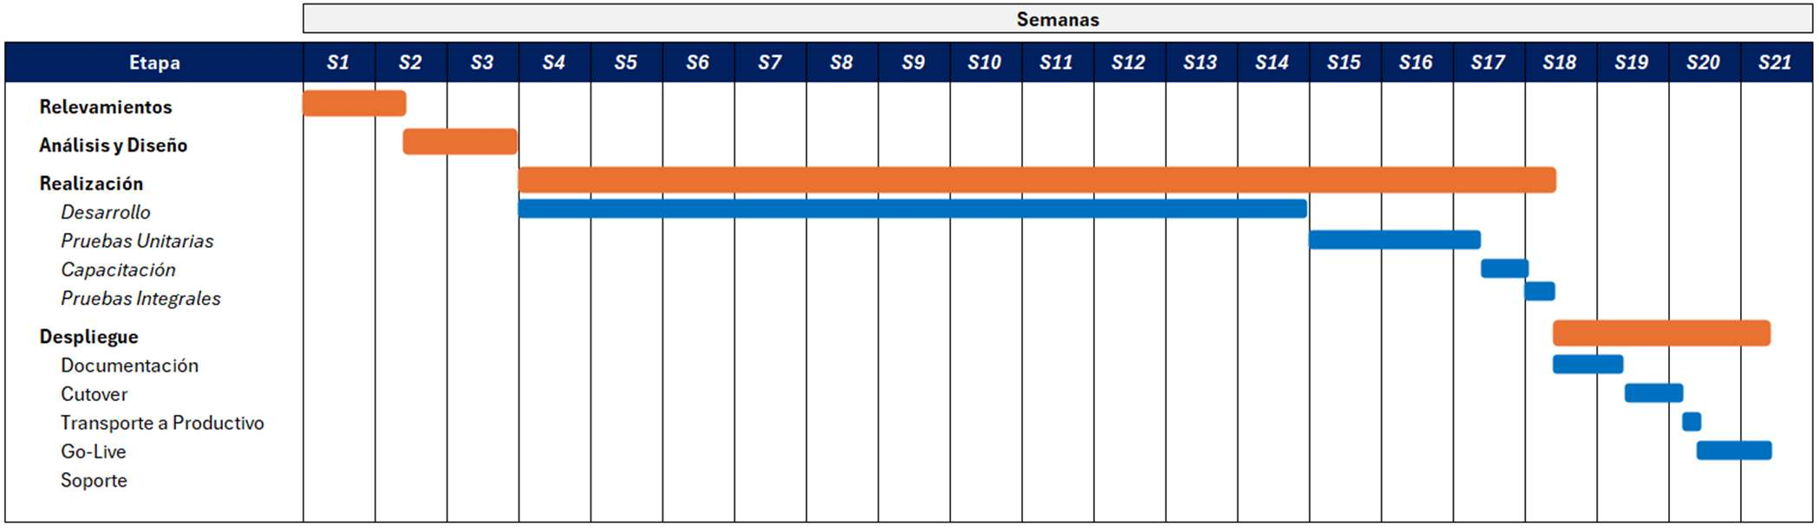
Estimación Tiempo y Costo (SAP ECC)
La Implementación de Gestión de Uniformes bajo el alcance definido tendría un costo estimado de 620 UF ($24,6
Millones) con una empresa Externa y el tiempo estimado de implementación es de 21 Semanas (102 días hábiles).
Estimación no considera el capacity interno requerido.
Planificación
Roles
Costo
Total
Horas
Consultor
HR
Etapas / Roles
ABAP
Funcional
Costo CLP
Costo UF
Rol
28
28
Relevamiento
$ 15.857.436
400
Consultor Funcional
24
24
Analisis y Diseño
$ 8.721.590
220
Consultor ABAP
508
220
288
Realización
$ 24.579.026
620
Costo Total (UF)
60
60
Despliegue
•
Planificación no considera tiempos de Preparación de Contrato con Empresa Externa.
•
El valor en CLP es referencial. Precio final se determina con empresa Externa.
•
Tipo de cambio utilizado es de UF 39.643,59.
620
220
400
Total Horas

Slide 21
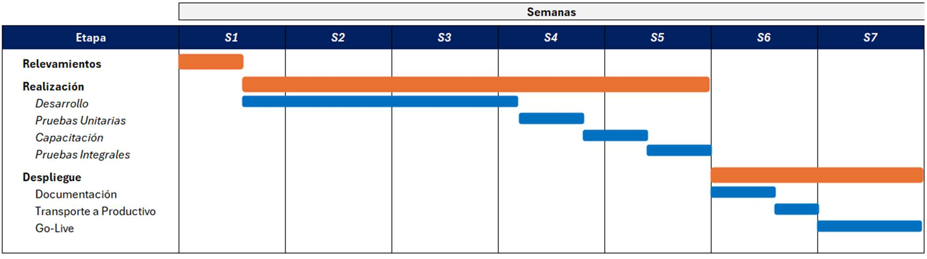
Estimación Tiempo y Costo (SAP Successfactors)
La Implementación de Gestión de Uniformes bajo el alcance definido tendría un costo estimado de 144 UF ($5,7
Millones) con una empresa Externa y el tiempo estimado de implementación es de 7 Semanas (35 días hábiles).
Estimación no considera el capacity interno requerido.
Planificación
Roles
Costo
Total
Horas
Consultor EC
Etapas / Roles
Costo CLP
Costo UF
Rol
16
16
Relevamiento
$ 5.708.677
144
Consultor Funcional
112
112
Realización
$ 5.708.677
144
Costo Total (UF)
16
16
Despliegue
114
144
Total Horas
•
Planificación no considera tiempos de Preparación de Contrato con Empresa Externa.
•
El valor en CLP es referencial. Precio final se determina con empresa Externa.
•
Tipo de cambio utilizado es de UF 39.643,59.

Slide 22
Comparativo Escenarios
Acompañado del costo de la implementación por empresa Externa, tenemos que sumar las capacidades internas
necesarias para la implementación. Frente a esto presentamos los tres escenarios posibles de implementación.
Escenario 1
Escenario 2
Escenario 3
Implementación en SAP ECC con Consultoría 100%
Implementación en SAP ECC con equipos de
No Implementar en SAP ECC , con desarrollo en Power
Externa (Llave en mano)
desarrollo internos (StarSAP)
Platform
Roles
Costo
Meses
#
Costo
Meses
#
Costo
Meses
#
Consultor Funcional SAP HCM
$ 15.857.436
5
1
$ 9.000.000
5
1
Consultor ABAP SAP HCM
$ 8.721.590
5
1
$12.000.000
5
1
Analista de Tecnología
$ 10.800.000
6
1
$ 10.800.000
6
1
$ 10.800.000
5
1
Desarrollador Power Platform
$ 12.000.000
5
1
Costo Total
$ 35.379.026 (892 UF)
$ 31.800.000 (802 UF)
$ 22.800.000 (575 UF)
Costo SAP Successfactors
$ 5.708.677 (144 UF)
$5.708. 677 (144 UF)
$ 0
Costo Total
$ 41.087.703 (1.036 UF)
$ 37.508. 677 (946 UF)
$ 22.800.000 (575 UF)
1.
La implementación depende de la priorización de la Gerencia.
2.
Los valores presentados son solo referenciales con el valor UF al 9 de Diciembre 2025.
3.
Para los tres escenarios se requiere capacity interno para dar seguimiento a la implementación de la iniciativa
4.
En el escenario #2, se requieren Roles del equipo SAP de Walmart (Backfill) por la implementación interna en SAP ECC.
5.
Tanto para el Escenario #1 y Escenario #2, es requerido llevar la implementación hacia SAP Successfactors.
Importante: En el escenario #2, el requerimiento debe ser priorizado por el equipo de SAP Walmart, actualmente ya tienen asignación por requerimientos Legales y de negocio tales como:
•
Reforma de Pensiones
•
Reducción de Jornada 42 Horas
•
Cálculo Bono Tienda

Slide 23
Gestión de Uniformes
Anexo 1
Otras etapas identificadas

Slide 24

Reposición
Inicio
Fin
Aprueba
Aprueba

Slide 25
Licitación
Evaluación
COMPRAS
Técnica
Inicio
Solicitud de
Preparación
Convocatoria
Recepción
Evaluación
Económica
Adjudicación
cantidades
de bases
Técnica
Validación para
Adjudicación
Fin
Seguimiento

Slide 26
Gestión de Uniformes
Anexo 2
Activity Analysis

Slide 27

Activity Analysis (1/8)
(To-Be)
Tiempo Actual
(As-Is)
Tipo Actividad
Actividad
Área
Etapa
#
Tiempo Futuro
10 MINUTOS
En sistema
Obtiene Presupuesto en Onestream
Finanzas
Presupuesto
1
5 minutos
Manual
Obtiene IPC Anual de SII
Finanzas
Presupuesto
2
5 minutos
Manual
Calcula IPC
Finanzas
Presupuesto
3
1 mes
Manual
Calcula Nuevo presupuesto
Finanzas
Presupuesto
4
1 hora
Manual
Entrega Presupuesto
Finanzas
Presupuesto
5
2 semanas
Manual
Recibe y revisa presupuesto
ECO / LPM
Presupuesto
6
1 semana
Manual
Envía comentarios
ECO / LPM
Presupuesto
7
2 dias
Manual
Aprueba presupuesto
ECO / LPM
Presupuesto
8
2 dias
Manual
Confirma presupuesto
ECO / LPM
Presupuesto
9
2 semanas
Manual
Recibe confirmación
Finanzas
Presupuesto
10
N/A
En sistema
Carga en SAP
Finanzas
Presupuesto
11

Slide 28

Activity Analysis (2/8)
(To-Be)
Tiempo Actual
(As-Is)
Tipo Actividad
Actividad
Área
Proceso
#
Tiempo Futuro
En sistema
Libera modulo con EEUU
Compras
Solicitud
1
10 minutos
Manual
Comunica inicio de campaña
ECO / LPM
Solicitud
2
1 hora
Manual
Solicita a la LPT ingresar solicitud
ECO / LPM
Solicitud
3
En sistema
Descarga solicitud
ECO / LPM
Solicitud
4
2 horas
Manual
Verifica total tiendas
ECO / LPM
Solicitud
5
1 hora
Manual
Solicitud con error
ECO / LPM
Solicitud
6
2 horas
Manual
Corrige error
ECO / LPM
Solicitud
7
1 vez por semana
Manual
Valida
ECO / LPM
Solicitud
8
1 minuto
En sistema
Ingresa a Service now
LPT
Solicitud
9
1 minuto
En sistema
Busca solicitud
LPT
Solicitud
10
En sistema
Completa formulario solicitud // Guarda datos en Service now
LPT
Solicitud
11
1 hora
Manual
Envía a compras
ECO / LPM
Solicitud
12

Slide 29
Activity Analysis (3/8)
(To-Be)
Tiempo Actual
(As-Is)
Tipo Actividad
Actividad
Área
Proceso
#
Tiempo Futuro
1 semana
Manual
Recibe solicitud compra
Compras
Compra
1
4 semanas
Manual
Licita proceso
Compras
Compra
2
6 semanas
Manual
Recibe propuestas
Compras
Compra
3
2 semanas
Manual
Define proveedor
Compras
Compra
4
1 mes
Manual
Genera compra
Compras
Compra
5
10 minutos
Manual
Aprueba
ECO / LPM
Compra
6
1 dia
Manual
Valida por e-mail
ECO / LPM
Compra
7

Slide 30
Activity Analysis (4/8)
(To-Be)
Tiempo Actual
(As-Is)
Tipo Actividad
Actividad
Área
Proceso
#
Tiempo Futuro
Durante Septiembre
y Marzo
Manual
Proveedor despacha directo a tiendas
Proveedor
Almacenamiento
1
40 minutos
Manual
Recepción
LPT/ Recepción Tienda
Almacenamiento
2
30 minutos
Manual
Revisa guía de despacho / OC
LPT/ Recepción Tienda
Almacenamiento
3
2 minutos
Manual
Envía correo de confirmación recepción a ECCO
LPT/ Recepción Tienda
Almacenamiento
4
1 día
Manual
Almacena en bodega u otro espacio físico disponible
LPT/ Recepción Tienda
Almacenamiento
5

Slide 31

Activity Analysis (5/8)
(To-Be)
Tiempo Actual
(As-Is)
Tipo Actividad
Actividad
Área
Proceso
#
Tiempo Futuro
2 semanas
Manual
Coordina entrega
LPT
Entrega
1
2 semanas
Manual
Entrega de uniforme
LPT
Entrega
2
10 minutos
Manual
Recibe uniforme
Colaboradores
Entrega
3
5 minutos
Manual
Conforme ( NO )
Colaboradores
Entrega
4
5 minutos
Manual
Devuelve a LPT
Colaboradores
Entrega
5
1 hora
Manual
Entrega nuevas tallas
LPT
Entrega
6
5 minutos
Manual
Conforme ( SI )
Colaboradores
Entrega
7
5 minutos
Manual
Firma acta de entrega
Colaboradores
Entrega
8
10 minutos
Manual
Recibe acta firmada
LPT
Entrega
9
4 horas
Manual
Respalda en carpeta física
LPT
Entrega
10

Slide 32
Activity Analysis (6/8)
(To-Be)
Tiempo Actual
(As-Is)
Tipo Actividad
Actividad
Área
Proceso
#
Tiempo Futuro
Este proceso aun no se encuentra implementado.
Cuadratura
1
10
11
12
13
14
15

Slide 33
Activity Analysis (7/8)
(To-Be)
Tiempo Actual
(As-Is)
Tipo Actividad
Actividad
Área
Proceso
#
Tiempo Futuro
30 minutos
Manual
Realiza solicitud
LPT
Reposición
1
10 minutos
Manual
Por mail (Justifica compra)
LPT
Reposición
2
1 día
En sistema
Por SAP Ariba (Justifica compra por mail)
LPT
Reposición
3
1 día
Manual
Recibe justificación por mail
Compras
Reposición
4
1 día
En sistema
Recibe solicitud por SAP
Compras
Reposición
5
1 día
Manual
Aprueba
Compras
Reposición
6
1 día
Manual
Genera compra
Compras
Reposición
7
1 día
Manual
Rechaza
Compras
Reposición
8
1 día
Manual
Se envía e-mail solicitando Aprobación
Compras
Reposición
9

Slide 34
Activity Analysis (8/8)
(To-Be)
Tiempo Actual
(As-Is)
Tipo Actividad
Actividad
Área
Proceso
#
Tiempo Futuro
2 semanas
Manual
Solicitud de cantidades
Compras
Licitación
1
3 semanas
Manual
Preparación de bases
Compras
Licitación
2
1 semana
Manual
Convocatorias
Compras
Licitación
3
2 semanas
Manual
Recepción Técnica
Compras
Licitación
4
5 semanas
Manual
Evaluación Técnica, Económica, Adjudicación
Compras
Licitación
5
2 semanas
Manual
Adjudicación
Compras
Licitación
6

Slide 35





Aprobación final de cierre del modelo As-Is
V° B°
Área
Participantes
#
ECCO
Nicole Lama
1
LPC
Trinidad Abell
2
Ecco
Salvador Jeria
3
Compras
Carlos Navarro
4
Compras
Suhey Reyes
5
Finanzas
Jorge Cabrera
6
ECCO
Leandro Torres
7
Finanzas
Francisco Campos
8
Nota : V° B° de cada área respaldado vía e-mail.

